Slide 1






×
Dois produtos prontos. Um plano pra dominar dois mercados.
Proposta de sociedade e investimento · preparada para Márcio Talgatti · agosto de 2026
Confidencial
Notes:
Abertura: dois produtos que eu já construí e que estão no ar. Não estou pedindo dinheiro pra desenvolver nada: estou propondo sociedade pra escalar o que já existe.

Slide 2

ANTES DE TUDO
Isso aqui, pra nós, é um sonho
Márcio, obrigado pela oportunidade de sentar e apresentar esse projeto pra você. O CRIA e o Atlas não são só dois sistemas que a gente construiu. São anos de trabalho, de noites viradas e de acreditar em uma coisa que ainda não existia. Cada tela que você vai ver hoje começou com um problema real que nós vivemos ou vimos alguém perto da gente viver. Tudo o que a gente faz, a gente coloca Deus na frente. E acreditamos que a palavra já nos abençoou nesse caminho, que as portas se abrem na hora certa e que esse projeto vai dar certo. O que você vai ver nas próximas páginas é esse sonho traduzido em número, estratégia e plano de execução.
Walter Espindola · Gabriela
CRIA × ATLAS · Proposta de sociedade
02
Notes:
Slide de abertura, pra quebrar o gelo antes dos números. Falar olhando pra ele, sem pressa e sem ler. É o momento humano: mostra que por trás da planilha tem uma história, um casal e uma convicção. A bênção do fechamento fica pro último slide.

Slide 3


CAPÍTULO 1 · A ORIGEM
Isso não nasceu em reunião. Nasceu na prática.
Nasceu de quem cria e de quem gerencia conteúdo
Nasceu do estudo de 300+ planejamentos financeiros reais
Pro criador: a ideia que morria no bloco de notas, a legenda travada, o domingo às 23h montando post em cima da hora. Pro social media: aprovação por print no WhatsApp, relatório de 3 horas, financeiro na planilha. Duas dores vividas na pele, um sistema só. Está no ar, cobrando.
Famílias brasileiras de verdade, plano a plano, até virar um método próprio: os 5 relatórios do Método Atlas. O trabalho de um planejador humano, entregue a preço de aplicativo.
Dois produtos prontos, construídos do jeito difícil. O que falta não é produto. É combustível pra crescer, e é disso que essa conversa trata.
CRIA × ATLAS · Proposta de sociedade
03
Notes:
Storytelling de abertura, sem falar de dinheiro ainda: o CRIA saiu da operação de social media da Gabriela (cada tela é uma dor real); o Atlas saiu do estudo de 300+ planejamentos de famílias. A frase final planta a curiosidade: 'combustível pra crescer' prepara o pedido que só vem no fim.

Slide 4






POR QUE ESSES PRODUTOS EXISTEM
Dois mercados gigantes, a mesma dor
Quem vive de conteúdo trabalha espalhado
O brasileiro não tem plano financeiro
Criadores e social medias operam em 4 a 6 apps que não conversam entre si: ideia no bloco de notas, aprovação por print no WhatsApp, financeiro numa planilha.
Pagam R$ 200+ por mês num quebra-cabeça de ferramentas, e quem faz a integração entre elas são eles mesmos, na mão.
Os apps de finanças mais usados só mostram pra onde o dinheiro foi: funcionam como retrovisor.
Um planejador financeiro de verdade custa R$ 650 por consulta ou R$ 2.400 por ano. Ninguém entrega o plano do futuro (projeção, simulação, aposentadoria) por preço de aplicativo.
2 milhões de criadores no Brasil, o dobro de um ano atrás
O Atlas entrega isso por R$ 24,90/mês
A lacuna é a mesma nos dois mercados: falta o sistema completo, em português, por preço acessível.
CRIA × ATLAS · Proposta de sociedade
04
Notes:
A dor é real e eu vivi as duas: o CRIA nasceu da operação de social media da Gabriela; o Atlas nasceu do estudo de mais de 300 planejamentos financeiros de famílias reais.

Slide 5

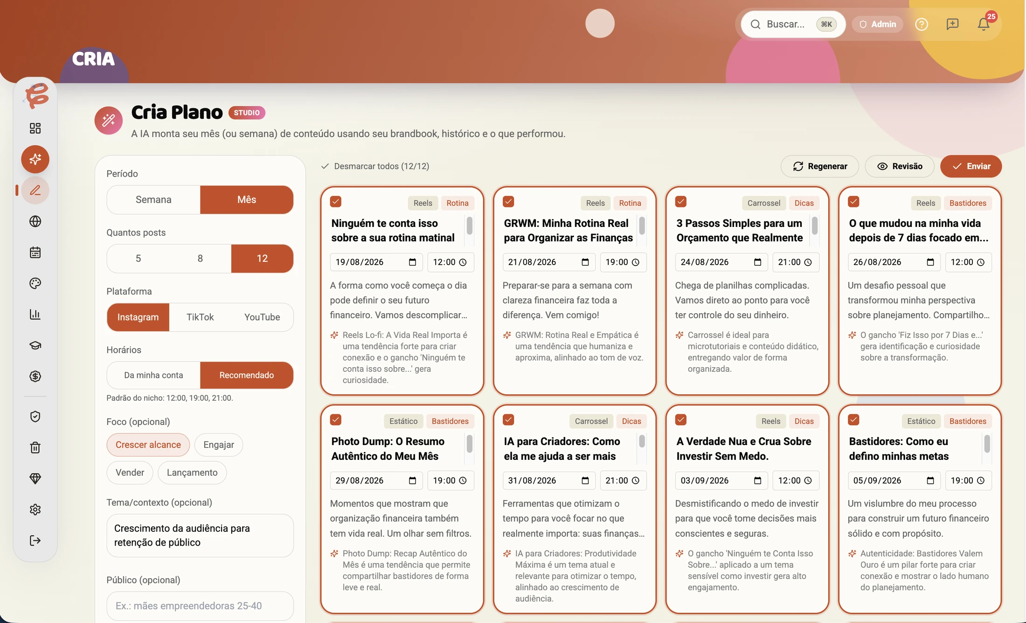






PRODUTO 1
CRIA: o estúdio completo de quem cria conteúdo
O ciclo inteiro num lugar só
A ideia entra crua e sai post publicado: banco de ideias → quadro de produção → calendário. Nada se perde no caminho.
IA com a voz do usuário
O brandbook (tom de voz, pilares, persona) conduz toda legenda, roteiro e sugestão. Não parece texto de robô.
Cria Plano: o mês montado em 1 clique
Tema, formato, gancho, data e horário de cada post, a partir do que já performou no perfil do usuário.
E o estúdio completo junto
Tela real do CRIA: o Cria Plano montando o mês inteiro do criador.
Stories planejados, teleprompter, media kit, link na bio, tendências do nicho e insights reais do Instagram.
app.criasocialclub.com.br · no ar e cobrando ✓
CRIA × ATLAS · Proposta de sociedade
05
Notes:
Mostrar o produto vivo se possível (abrir o app depois do slide). O diferencial: uma coisa puxa a outra: ideia vira post, post entra no quadro, quadro preenche o calendário.

Slide 6
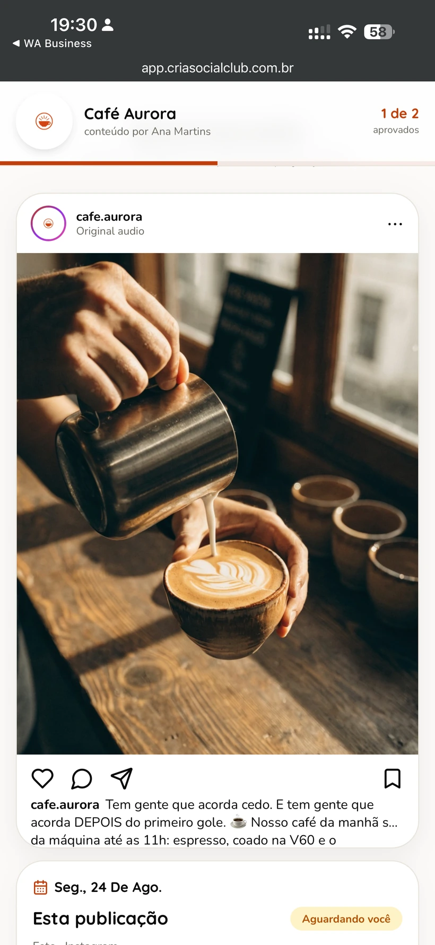



PRODUTO 1 · MODELO DE NEGÓCIO
Um sistema, dois públicos pagantes
O criador de conteúdo
O social media (gestor)
Assinatura mensal, teste grátis de 7 dias:
Conta grátis + módulos à la carte:
Essencial
R$ 19,90
Cria Post (aprovação por link)
R$ 19,90
Pro (ticket médio usado no plano)
R$ 32,90
Cria Captação (dia de gravação)
R$ 19,90
Studio
R$ 49,90
Cria Caixa (financeiro)
R$ 24,90
Cria Gestão (CRM*)
R$ 29,90
Substitui um combo de ferramentas avulsas de R$ 200+/mês. Por isso converte.
Cria Radar (concorrentes)
R$ 49,90
Carteira: cada +10 clientes**
R$ 19,90
Combo típico: R$ 74,70/mês. *CRM = gestão de clientes e vendas. **os 3 primeiros clientes são grátis.
Portal de aprovação com a marca do cliente
Efeito rede: no Modo Agência, cada cliente do social media ganha uma conta CRIA: o gestor puxa o criador pra dentro do sistema.
CRIA × ATLAS · Proposta de sociedade
06
Notes:
Dois públicos = duas portas de receita no mesmo código. E um alimenta o outro: o social media traz os clientes dele pro CRIA.

Slide 7

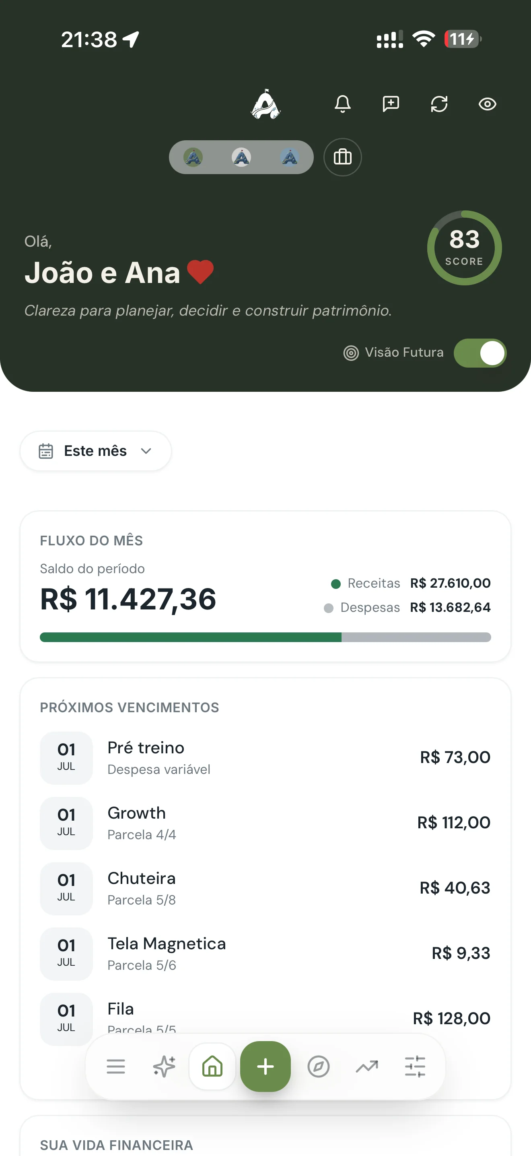
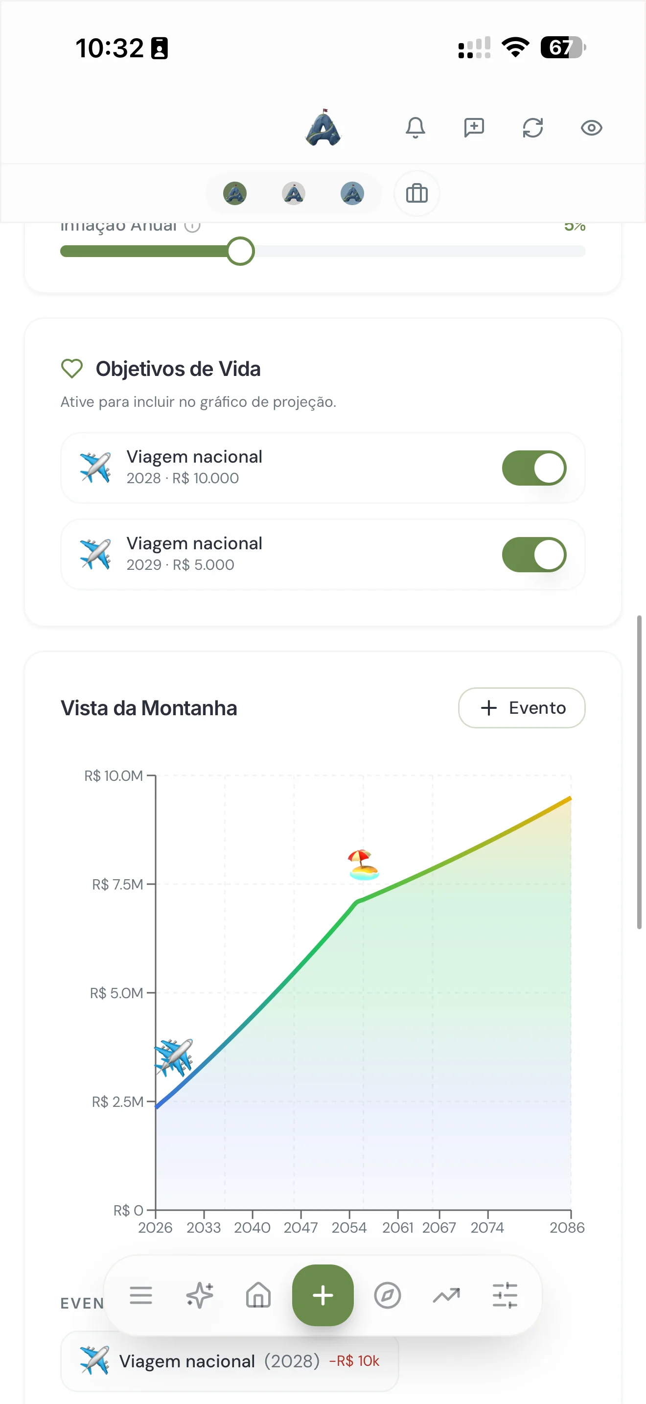





PRODUTO 2
Atlas: o mapa do futuro financeiro
Retrovisor, não: mapa
Apps de gastos mostram o passado. O Atlas responde: onde estou (Atlas Score, nota 0-100 em 7 pilares), qual o próximo passo e o que muda se eu decidir diferente.
Método Atlas: 5 relatórios de consultor
Gerados por IA sobre os dados do usuário, criados a partir do estudo de 300+ planejamentos de famílias reais.
Simulador de decisão
8 cenários (trocar de carro, comprar imóvel, ter filho...), aposentadoria com 3 caminhos, consórcio × financiamento.
Atlas Negócios (PJ)
O lado empresa pra autônomos e MEIs: previsão de caixa, alocação de lucro e score de saúde do negócio.
Telas reais: home com Atlas Score e a projeção patrimonial ("a montanha")
Planos: R$ 15,90 · R$ 24,90 · R$ 32,90 · 7 dias grátis, sem cartão
CRIA × ATLAS · Proposta de sociedade
07
Notes:
Atlas = planejador financeiro automatizado. O comparativo matador: um humano cobra R$ 2.400/ano; o Atlas faz o trabalho estrutural por R$ 298/ano.

Slide 8
O CAPITAL QUE JÁ ENTROU
O que já está pronto (e o que custaria refazer)
Estúdio do criador
R$ 165 mil
Ideias, kanban, calendário, brandbook, escrita guiada, stories, prompter, media kit, link na bio, tendências, insights, collabs
Operação do social media
R$ 185 mil
Portal de aprovação, CRM, financeiro com imposto, captação, análise de concorrentes, relatórios white-label e Modo Agência
Atlas pessoa física
R$ 170 mil
Atlas Score de 7 pilares, 5 relatórios do método, simulador de 8 cenários, aposentadoria, investimentos, bens, seguros, finanças do casal
Atlas Negócios (PJ)
R$ 55 mil
Múltiplas empresas, alocação de lucro, previsão de caixa, receita por cliente e score de saúde
Integrações e infraestrutura
R$ 75 mil
Instagram/Meta, Stripe, quatro modelos de IA, importação OFX, app instalável, notificações e segurança
Marcas, sites e identidade
R$ 35 mil
Duas marcas criadas, identidade visual, landing pages e materiais
Custo de reconstruir tudo do zero, contratando equipe
R$ 685 mil
E isso é só o software. Não entra na conta o método do Atlas (300+ planejamentos estudados) nem os anos vividos dentro da operação de social media que definiram cada tela: tudo isso já foi pago, com trabalho.
CRIA × ATLAS · Proposta de sociedade
08
Notes:
Este slide existe para justificar o valuation com fato, não com opinião. A conta é o custo de mercado de contratar uma equipe (dev sênior + dev pleno + designer + produto) para construir o mesmo escopo do zero: cerca de 18 meses de time, o que dá aproximadamente R$ 685 mil. Falar com naturalidade: 'esse é o capital que já entrou aqui, só que pago com trabalho em vez de dinheiro'. Depois, quando chegar na proposta, o pré-money de R$ 1 milhão fica fácil de defender: é 1,4 vez o custo de reconstrução, e ainda leva junto as duas marcas, o método e dois mercados em crescimento. Ajustar os valores dos blocos se você quiser refletir melhor o tempo real gasto.

Slide 9

TAMANHO DA OPORTUNIDADE
Os dois mercados estão explodindo
Creator economy no Brasil (economia dos criadores de conteúdo)
US$ 5,5 bi
US$ 33,5 bi
2 milhões
61%
tamanho do mercado
em 2025
projeção pra 2034
(cresce ~22% ao ano)
de criadores no Brasil,
o dobro de um ano antes
dos profissionais de marketing
vão investir MAIS em criadores
Finanças pessoais no Brasil
Milhões
R$ 650
R$ 2.400/ano
R$ 298/ano
de brasileiros já usam apps
de controle de gastos
é a consulta de um planejador
financeiro humano (CFP)
é o acompanhamento anual
com um profissional
é o Atlas Pro fazendo o
trabalho estrutural disso
CRIA × ATLAS · Proposta de sociedade
Fontes: Mundo do Marketing / relatórios creator economy 2026 · ANBIMA (custo de planejador financeiro)
09
Notes:
Não precisamos de 1% desses mercados. 1.000 assinantes = 0,05% dos criadores do Brasil. A meta é ridiculamente pequena perto do tamanho do bolo.

Slide 10

CONCORRÊNCIA · CRIA
O mercado vende picado. O CRIA é o único inteiro.
O que o profissional precisa
Como o mercado resolve hoje
Agendar e aprovar posts
mLabs: R$ 29,90/mês por marca
Métricas e relatórios
Metricool ~R$ 49 · Reportei R$ 74,90
Um sistema só, em português: o post aprovado já entra no relatório, o cliente novo já entra no financeiro, a IA já conhece a marca.
CRM (gestão de clientes)
Pipedrive ~R$ 80/usuário
Financeiro do gestor
Planilha feita na mão
R$ 74,70
Ideias, roteiro e legenda com IA
ChatGPT solto, sem contexto da marca
no combo do gestor, contra R$ 200+ do quebra-cabeça atual
Tudo conversando entre si
VOCÊ é a integração, na mão
O mercado se divide em agendadores e ferramentas de gestão. Ninguém junta o ciclo criativo + CRM + financeiro + IA no tom da marca. É essa junção que o CRIA fecha, e é difícil de copiar.
CRIA × ATLAS · Proposta de sociedade
10
Notes:
Pesquisa de mercado de junho/2026: preços reais dos concorrentes. Os globais (Later, Buffer) cobram em dólar e não têm CRM nem financeiro. Os BR só agendam.

Slide 11

CONCORRÊNCIA · ATLAS
Todo mundo olha o passado. O Atlas projeta o futuro.
Mobills
Controle de gastos e cartões. Retrovisor.
R$ 19,90/mês
Organizze
Lançamentos e orçamento do mês. Retrovisor.
R$ 16,90/mês
Único no Brasil que entrega:
Encaixei e similares
Controle simples do mês. Retrovisor.
Projeção do patrimônio até o fim da vida
Simulador de decisões (8 cenários reais)
5 relatórios de consultor gerados por IA
Aposentadoria com 3 caminhos calculados
Lado PJ pra autônomos (Atlas Negócios)
R$ 9,90/mês
YNAB (EUA)
Orçamento, em inglês e dólar. Sem Brasil.
US$ 15/mês
Planejador humano
Faz o plano de verdade, mas não escala e é caro.
por R$ 24,90/mês (12× mais barato que o humano)
R$ 2.400/ano
Fontes: sites e comparativos públicos dos apps (2026) · ANBIMA
CRIA × ATLAS · Proposta de sociedade
11
Notes:
A pergunta que o investidor faz: 'e se o Mobills copiar?' Resposta: o Método Atlas (5 relatórios + 300 planejamentos estudados) é conteúdo proprietário, e o custo deles de virar a chave de produto é alto: eles vivem de anúncio e volume.

Slide 12
PROVA DE QUE O MERCADO PAGA
Quantos já pagam por um pedaço disso
mLabs
Metricool
Reportei
Pipedrive
Mobills
BR
global
BR
global
BR
145 mil
2 milhões
10 mil
100 mil
7 mi+
marcas e agências
de usuários · US$ 15 mi/ano, vendida por €100 mi+
clientes em 50 países
empresas pagantes
de downloads
e só agenda e aprova posts
e só faz métricas e agendamento
e só faz relatórios
e só faz CRM (gestão de clientes)
e só olha o gasto passado (retrovisor)
Cada uma dessas empresas construiu um negócio grande vendendo UM pedaço da solução. CRIA e Atlas entregam o pacote inteiro, em português, por menos. E a nossa meta de 1.000 assinantes é só 0,7% da base da mLabs sozinha.
Fontes: mLabs (site oficial) · Metricool/team.blue (Minimum) · Reportei/ABRAMARK · Pipedrive (site oficial) · Mobills (blog oficial, downloads 2020)
CRIA × ATLAS · Proposta de sociedade
12
Notes:
O argumento anti-risco mais forte do deck: ninguém precisa acreditar em projeção, os concorrentes de UM pedaço já provaram que o mercado paga. Metricool foi vendida por mais de €100 milhões fazendo só métricas. A meta de 1.000 assinantes é 0,7% da base da mLabs: não estamos assumindo nenhum milagre de mercado, só uma fração pequena de uma demanda já comprovada.

Slide 13



TIMING
Por que agora é a hora certa
A IA barateou o premium
Os dois mercados em disparada
Entregar um 'consultor' ou um 'estrategista de conteúdo' automatizado custava uma equipe. Hoje custa centavos por usuário, e nós dois já construímos isso.
Creator economy crescendo ~22% ao ano no Brasil; educação financeira virou pauta nacional. A demanda existe e cresce sozinha.
Canal novo, barato e vazio
A janela está aberta
O ChatGPT Ads chegou ao Brasil em 2026 com pouquíssima concorrência de anúncio. Quem entra cedo paga menos por cliente (menor CAC).
Nenhum grande juntou as pontas ainda, nem no conteúdo, nem nas finanças. Quem consolidar primeiro vira o padrão do mercado.
CRIA × ATLAS · Proposta de sociedade
13
Notes:
Timing é o argumento de urgência: cada mês parado é CAC mais caro no futuro e espaço pros concorrentes acordarem.

Slide 14
CAPÍTULO 2 · O PLANO
A estratégia: 3 fases em 12 meses
1
Fundação e marca
2
Aquisição
3
Escala
meses 1-2
meses 2-6
meses 6-12
Antes de gastar R$ 1 em anúncio: perfis fortes, criativos e vídeos do produto, depoimentos reais de usuários, medição instalada (pixel) e marcas registradas no INPI. Anúncio sem base queima dinheiro.
A máquina liga: tráfego pago (Meta + ChatGPT Ads), UGC com criadores de nicho, parcerias com quem já fala com o nosso público. Testar criativo, medir custo por assinante, desligar o que não converte. Meta: 1.000 assinantes.
Dobrar a aposta só no que provou funcionar: mais verba nos criativos vencedores, equipe entra (dev + atendimento) paga pela própria receita, e o Atlas passa a receber mais atenção e verba.
→
→
Regra do jogo: cada fase só acelera quando a anterior prova que funciona. Nada de queimar verba no escuro.
CRIA × ATLAS · Proposta de sociedade
14
Notes:
Aqui começa o capítulo de estratégia: mostrar que existe um plano com ordem e critério, não um 'me dá dinheiro pra anunciar'. A fase 1 já está em execução: prints batidos, LP no ar, pixel pendente de ID, contas demo prontas.

Slide 15
CAPÍTULO 2 · A SEQUÊNCIA
Por que CRIA primeiro e Atlas em seguida
75% do esforço e da verba do aporte: CRIA
25%: Atlas
CRIA: o motor de arranque
Atlas: em ritmo de validação
Atende TODOS os nichos: estética, fitness, gastronomia, educação, moda, qualquer um que crie conteúdo é público
Dois públicos pagantes no mesmo sistema (criador + social media)
Cada nicho vira um ângulo de anúncio diferente: criativo nunca satura
A dor é aguda e consciente: quem sofre já paga 4 ferramentas hoje
Ticket que cresce com módulos e concorrência fraca no "tudo-em-um"
Roda com verba menor, testando criativos e canais sem pressa
Aproveita o manual do CRIA: mesma esteira de criativo e tráfego
Anunciar finanças é mais disputado (caro): entrar refinado economiza
No ano 2, com o aprendizado pronto, recebe o foco e a verba maior
O que se decide aqui é onde colocar o esforço e a verba do aporte. No ano 1, concentrada no CRIA, que escala mais rápido porque fala com todos os nichos ao mesmo tempo. No ano 2, com o CRIA rodando sozinho, o foco extra vai para o Atlas.
CRIA × ATLAS · Proposta de sociedade
15
Notes:
Importante: NÃO dizer que um produto financia o outro, porque são dois CNPJs separados, cada um com o próprio caixa. O que se aloca é o esforço e a verba do aporte. Responde o 'por que não meio a meio?': foco vence, e o CRIA escala mais rápido porque fala com todos os nichos ao mesmo tempo (cada nicho é um público novo e um ângulo de criativo novo). O algoritmo de anúncio também funciona melhor com verba concentrada. O Atlas não fica parado: fica em validação barata, herdando os aprendizados, e assume o palco no ano 2.

Slide 16




CAPÍTULO 2 · AS ARMAS
UGC: o anúncio que não parece anúncio
O que é UGC?
Por que funciona
Sigla de "user generated content": conteúdo no estilo de quem usa. Um criador comum grava mostrando como usa o CRIA no dia a dia dele, com cara de vídeo de celular, não de comercial.
Parece recomendação de amigo, não propaganda. Gera confiança, e os melhores vídeos viram anúncio pago: quando o criativo é bom, o custo por assinante (CAC) despenca.
O que vamos encomendar
Por que criadores de nicho
"Minha rotina de planejar a semana no CRIA" · social media mostrando o cliente aprovando pelo link · "quanto tempo eu economizei" · antes/depois da organização.
Quem cria conteúdo segue quem cria conteúdo. Um criador do fitness, da estética ou da gastronomia mostrando o CRIA fala direto com criadores e social medias daquele nicho, que são exatamente quem paga a assinatura.
4 públis/mês (R$ 450 a R$ 1.250 cada), e cada uma vira material de anúncio também: paga uma vez, roda o mês inteiro.
CRIA × ATLAS · Proposta de sociedade
16
Notes:
Slide pedagógico de propósito: o Márcio é leigo em marketing digital. A lista de nichos vem do mapeamento de quem contrata social media no Brasil (estética, saúde, gastronomia, moda, fitness). Já existe a pendência de trocar depoimentos ilustrativos por reais antes de rodar tráfego (regra Meta/CONAR): entra na fase 1.

Slide 17






CAPÍTULO 2 · O BARULHO DO LANÇAMENTO
Já estamos mapeando quem vai falar de nós
Social medias
Estética e saúde
Gastronomia e local
As profissionais que gerenciam clientes e vivem a dor todo dia. São público e divulgadoras ao mesmo tempo.
O nicho que mais contrata social media no Brasil. Cada clínica é um cliente do nosso cliente.
Restaurantes, cafés e negócios de bairro: volume enorme e conteúdo diário.
Fitness e bem-estar
Educação e infoprodutos
Finanças e negócios
Personal trainers e estúdios criam conteúdo pesado e precisam de constância.
Quem vive de audiência e publica todo dia: usa o estúdio inteiro do CRIA.
A porta natural do Atlas: quem fala de dinheiro atrai quem quer organizar o dinheiro.
O que já está em andamento: levantamento de social medias, criadores UGC e influenciadores por nicho, com o preço médio que cada um cobra. A ideia não é uma publi solta: é fazer barulho em vários nichos ao mesmo tempo na semana do lançamento, pra que quem for impactado pelo anúncio já tenha visto alguém de confiança falando do CRIA.
CRIA × ATLAS · Proposta de sociedade
17
Notes:
Mostra que o plano de lançamento já está em execução, não é intenção. Reforço importante: as projeções financeiras deste deck NÃO consideram o efeito desse barulho coordenado, elas assumem só o tráfego pago funcionando. Tudo que vier de UGC e influenciador é ganho acima do previsto.

Slide 18
ANTES DOS NÚMEROS
Economês traduzido (os 6 termos que vamos usar)
Ticket médio
MRR
CAC
Quanto um assinante paga por mês, na média. Aqui: ~R$ 31 (mistura de CRIA e Atlas).
"Receita recorrente mensal": a soma das mensalidades que caem todo mês. É o "aluguel" que o negócio recebe.
"Custo de aquisição de cliente": quanto gastamos de marketing pra conquistar 1 assinante pagante.
Churn
LTV
Valuation
Percentual de assinantes que cancela por mês. Usamos de 4% a 7% nas contas, padrão do setor.
"Valor do tempo de vida": tudo que 1 assinante paga, somado, do dia que entra até cancelar.
Quanto o negócio inteiro vale numa negociação. Define quanto cada % de participação custa.
CRIA × ATLAS · Proposta de sociedade
18
Notes:
Slide de 1 minuto: garantir que ninguém finge que entendeu sigla. A partir daqui, os números falam.

Slide 19







O PLANO DE EXECUÇÃO
A máquina de crescimento: R$ 18,9 mil/mês
Tráfego pago (anúncios)
R$ 10.000
Uma vez só: marcas e propriedade intelectual
75% no CRIA, 25% no Atlas. O CRIA escala primeiro; o Atlas entra no vácuo.
UGC e influenciadores
R$ 3.400
~R$ 8.000 pra registrar as marcas CRIA e Atlas no INPI (o "cartório" das marcas) + registro dos softwares, com advogado.
4 publicações/mês (R$ 450 a R$ 1.250 cada): criadores mostrando o CRIA em uso real.
Parcerias
R$ 2.500
Comissões e acordos com quem já fala com o nosso público.
Videomaker + motion
R$ 2.000
A partir do mês 7: equipe
Animações e vídeos dos anúncios (2-3 vídeos/mês por perfil, ~R$ 300 a edição).
Dev R$ 7.000 + atendimento (CS) R$ 3.000 por mês, pagos pela própria receita, quando estivermos chegando nos 1.000 assinantes. O aporte não banca folha.
Design
R$ 1.000
12 posts CRIA + 8 posts Atlas (R$ 50 por post, valor já praticado hoje).
Total da máquina, por mês
R$ 18.900
CRIA × ATLAS · Proposta de sociedade
19
Notes:
Todos os valores são os que eu já pratico ou cotei: design a R$ 50/post, edição a R$ 300/vídeo, UGC entre R$ 450 e R$ 1.250 por publi.

Slide 20
A MATEMÁTICA DOS 1.000 ASSINANTES
Quanto custa chegar a 1.000 assinantes
As premissas
CAC de SaaS ≈ 1 a 2× o ticket (benchmark do nosso parceiro de tráfego): entre R$ 39 e R$ 78 por assinante. R$ 10 mil/mês de anúncio = de 154 a 308 assinantes novos por mês, já com o efeito do UGC. Cancelamentos já descontados (4% a 7% ao mês). E a conta bate: 1.000 × R$ 50 = R$ 50 mil de tráfego. ✓
meta: 1.000 assinantes → mês 4, 5 ou 8, conforme o custo por assinante
E isso é SÓ o tráfego pago
Uma publi certa de R$ 2 a 3 mil com um influenciador do nicho pode trazer 300 a 400 assinantes de uma vez: o custo por assinante cai de R$ 50 pra menos de R$ 10. Nada disso está no gráfico.
Nos 1.000 assinantes: MRR de ~R$ 39 mil/mês, e a máquina continua ligada: a meta seguinte é o teto de ~4.800.
CRIA × ATLAS · Proposta de sociedade
20
Notes:
O gráfico mostra assinantes acumulados por mês, variando só o custo por assinante, e já descontando cancelamentos. O ponto mais importante de falar aqui: essa curva assume APENAS tráfego pago, que é o canal mais previsível e mais caro. Uma única publi bem colocada com influenciador do nicho (R$ 2 a 3 mil) pode trazer 300-400 assinantes de uma vez, e isso não está em nenhuma linha do gráfico. É por isso que a gente chama esse plano de conservador: o efeito do UGC e dos influenciadores entra como ganho por cima, não como premissa.

Slide 21
ESCALA
1.000 não é o destino. É o primeiro degrau.
R$ 1,03 mi
de receita anualizada (ARR) ao fim do ano 1
~4.800
assinantes é o teto natural DESTE nível de verba. Subir a verba = subir o teto
2 motores
depois do CRIA rodando liso, o foco extra vira pro Atlas, que tem o mesmo manual
Receita recorrente mensal (MRR) mantendo a máquina de R$ 18,9 mil/mês ligada
A receita que entra é reinvestida:
por isso a curva não para nos 1.000
CRIA × ATLAS · Proposta de sociedade
21
Notes:
Ancorar que 1.000 é marco de validação, não o fim. O teto de 4.300 vem da conta: novos assinantes/mês ÷ churn. Pra ir além, escala-se a verba, com o caixa da própria operação ou nova rodada.

Slide 22
RECEITA × CUSTO × LUCRO
E quanto isso vira de lucro?
Assinantes
Lucro/ano
Margem
1.000
R$ 55 mil
12%
o sistema passa a se pagar
2.000
R$ 263 mil
28%
equipe completa contratada
5.000
R$ 968 mil
41%
máquina de marketing ampliada
10.000
R$ 2,07 mi
44%
receita anual R$ 4,7 mi
É esse lucro que remunera os sócios,
todo ano, além da valorização
Valores em R$ mil por mês, por número de assinantes. Custo total = taxas/impostos/infra (~30% da receita) + máquina de marketing + equipe crescendo junto.
É isso que "se retropagar" significa: a partir dos 1.000 assinantes, o próprio caixa banca marketing e equipe. O aporte é um só, o lucro é crescente.
CRIA × ATLAS · Proposta de sociedade
22
Notes:
Premissas: ticket médio R$ 30,90; custo direto de 30% da receita (taxas de cartão, impostos do Simples, infraestrutura e IA); máquina de marketing sobe de R$ 18,9 mil pra R$ 30 mil (5.000) e R$ 55 mil (10.000); equipe cresce junto: CS nos 1.000 (R$ 3 mil), dev+CS+design nos 2.000 (R$ 13 mil), time de 4-5 nos 5.000 (R$ 25 mil), 6-7 nos 10.000 (R$ 45 mil). Nos 1.000 é empate de propósito: é o ponto onde a operação se sustenta sozinha; daí em diante a margem só cresce (18% → 34% → 38%), porque o custo cresce muito mais devagar que a receita.

Slide 23
O CUSTO DERRETE COM A ESCALA
Quanto custa manter 1 cliente ativo
estimativa (premissas abertas)
medido (planilha de custos real)
Infra fixa (Supabase + Vercel ~R$ 300/mês) rateada + IA por uso: Gemini no dia a dia (barato) e Perplexity/Apify/Higgsfield só em módulos específicos.
Infra + IA (OpenAI: gpt-4o-mini no dia a dia, gpt-4o só nos relatórios) + vídeo + taxa do cartão, já somados. Câmbio R$ 5,18.
Na escala, cada cliente custa ~R$ 3,30/mês pra manter e paga R$ 25 a 33. Sobram ~78% de margem recorrente por cliente, já descontando cartão e impostos. Nas projeções deste plano usamos 70%, por prudência.
CRIA × ATLAS · Proposta de sociedade
23
Notes:
O argumento: software tem custo quase fixo. O servidor que atende 10 atende 1.000, então o custo por cliente despenca de ~R$ 30 pra ~R$ 3,30 e a margem cresce sozinha. Atlas: números medidos na planilha de custos (OpenAI + infra + vídeo + Stripe, câmbio 5,18). CRIA: estimativa com premissas abertas (infra fixa ~R$ 300/mês + ~R$ 3/cliente de IA e módulos), a validar com a telemetria quando a base crescer. Margem por cliente na escala: CRIA 32,90 − 3,30 − 4,4% Stripe − 8% imposto ≈ R$ 25,52 (78%); Atlas 24,90 − 3,24 − 8% ≈ R$ 19,67 (79%).

Slide 24


A CONTA DE 1 ASSINANTE
Por que essa máquina é lucrativa
R$ 50
→
R$ 39
→
1,3 mês
→
R$ 780
custa pra conquistar
1 assinante (CAC)
ele paga por mês
(ticket médio)
e o assinante já
se pagou
é o que ele deixa no total
até cancelar (LTV)
LTV ÷ CAC = 15×
O saudável no mercado de SaaS é 3×. Mesmo se o CAC dobrar e o cancelamento subir pro pior cenário, ainda fica em 5,6×. É uma máquina com margem pra errar.
cada R$ 1 de marketing vira R$ 15,60 de receita ao longo da vida do assinante
CRIA × ATLAS · Proposta de sociedade
24
Notes:
Este é o slide mais importante pra um investidor: unit economics. Com LTV/CAC 13x, o risco não é 'o modelo funciona?', é só execução de aquisição.

Slide 25
O QUE AS PROJEÇÕES NÃO CONTAM
Usamos R$ 39 por assinante. O teto é maior ainda.
O que está nas contas
R$ 39
Mix realista: a maioria no plano do meio, uma parte no topo e um pouco de venda extra.
Criador no Studio
R$ 49,90
O plano completo com Cria Plano, Stories, Prompter e Collabs. É o plano âncora, e leva 75% da verba.
Social media com módulos
R$ 75 a 200
Combo do dia a dia R$ 74,70. Com Radar, Modo Agência e carteira de clientes, passa de R$ 165/mês.
Vendas avulsas (order bump)
+ R$ 30 a 60
Packs de roteiros, criativos e templates vendidos DENTRO do sistema, pra quem já é assinante. Receita extra sem CAC nenhum.
Cada R$ 1 a mais no ticket médio vira lucro quase inteiro, porque o custo de servir o cliente já está pago (R$ 3,30/mês na escala).
CRIA × ATLAS · Proposta de sociedade
25
Notes:
Ponto-chave da conversa: todo o modelo financeiro foi montado com o ticket mais baixo defensável. O Studio (R$49,90) é o plano âncora do criador e leva 75% da verba; o social media com módulos passa de R$165; e os packs vendidos dentro do sistema são receita sem custo de aquisição. Se o mix real ficar melhor que R$31, tudo que veio antes melhora junto.

Slide 26



MAIS UMA ALAVANCA QUE NÃO ESTÁ NAS CONTAS
O preço de hoje é preço de lançamento
Plano
até 1.000
depois
Quem entrar antes, mantém
Essencial
R$ 19,90
R$ 24,38
Os 1.000 primeiros ficam no preço de lançamento para sempre. Isso premia quem acreditou cedo e derruba o cancelamento da base inicial.
Pro
R$ 32,90
R$ 40,30
Studio
R$ 49,90
R$ 61,13
Cria Post / Captação
R$ 19,90
R$ 24,38
Vira gatilho de urgência
"Garanta o preço de lançamento" é um dos melhores argumentos de anúncio que existem, e vamos usar durante toda a fase de aquisição.
Cria Caixa
R$ 24,90
R$ 30,50
Cria Gestão
R$ 29,90
R$ 36,63
Cria Radar
R$ 49,90
R$ 61,13
Ticket sobe sem gastar mais
Reajuste de ~22,5% só para quem entrar depois da meta.
Com 3.000 assinantes, o ticket médio vai de R$ 31 para R$ 35,50 e a receita mensal cresce ~R$ 14 mil, sem R$ 1 a mais de anúncio.
E mesmo depois do reajuste, continuamos mais baratos que o mercado. As projeções que você viu assumem o preço de lançamento para sempre. Se o reajuste entrar na conta: ARR do ano 2 vai de R$ 1,13 para R$ 1,35 milhão, a fatia de 20% de 2,7× para 3,2× e o aporte volta em 3,2 anos em vez de 3,7.
CRIA × ATLAS · Proposta de sociedade
26
Notes:
Alavanca importante e de baixo risco: o preço atual é de lançamento e vale até os 1.000 primeiros assinantes; depois disso, reajuste de 20% a 25% só para novos. Quem entrou antes mantém o preço (isso se chama grandfathering e é padrão no setor). Três efeitos ao mesmo tempo: urgência no lançamento, fidelidade da base inicial e ticket médio subindo sozinho. Reforçar que as projeções do deck NÃO consideram esse aumento, então é mais um ganho por cima. E lembrar: a nossa própria análise de mercado aponta que o produto está subprecificado, principalmente do lado do social media. Números do impacto, se ele perguntar: com o reajuste, o ticket médio no mês 24 sobe de R$30,90 para R$36,82 (a base antiga vai derretendo com o cancelamento natural e quase todo mundo passa a ser preço novo); ARR ano 1 R$735k para R$831k; ARR ano 2 R$1,13M para R$1,35M; fatia de 20% de R$680 mil para R$810 mil; payback dele de 3,7 para 3,2 anos; e o lucro anual com 10.000 assinantes de R$1,4M para R$1,97M. Escolhemos deixar tudo isso FORA das projeções de propósito, para que ele receba o piso.

Slide 27
CENÁRIOS
O plano usa o cenário do meio: tem piso e tem teto
Conservador
ticket R$ 31
O piso: só o tráfego pago, ninguém no plano alto, zero venda extra e nenhum efeito de UGC.
R$ 735 mil de receita anual · fatia vale 2,7× em 2 anos
Mediano ← é este
ticket R$ 39
Mix real de planos, social medias ativando módulos e o UGC trazendo 20% de gente além do anúncio. É o cenário de todos os números deste plano.
R$ 1,03 milhão · fatia 3,8× · aporte de volta em 2,8 anos
Agressivo
ticket R$ 54
Studio e Modo Agência puxando o mix, packs vendidos na base e o barulho do lançamento gerando 40% de orgânico.
Assinantes no primeiro ano, por cenário
R$ 1,9 milhão · fatia 7,4× · aporte de volta em 1,9 ano
Escolhemos o do meio, não o melhor. Mesmo no piso, o negócio se paga e devolve o aporte. E o agressivo é o que acontece se o barulho do lançamento funcionar como a gente espera.
CRIA × ATLAS · Proposta de sociedade
27
Notes:
Premissas: conservador = ticket R$30,90, CAC R$46, cancelamento 5%, zero orgânico (é o cenário de todos os slides anteriores). Mediano = ticket R$39 (mix real + módulos + packs), CAC R$50, +20% de assinantes vindos de UGC/indicação. Agressivo = ticket R$54, CAC R$46, cancelamento 4%, +40% orgânico. Teto de assinantes: 4.315 / 4.800 / 7.609. Lucro mensal no teto: R$64 mil / R$101 mil / R$258 mil.

Slide 28
E SE DER CERTO DO JEITO QUE A GENTE ESPERA?
O mesmo plano, no cenário agressivo
Mediano (o plano apresentado)
Agressivo
Assinantes no fim do ano 1
2.206
2.947
Receita recorrente (MRR) no mês 12
R$ 86 mil
R$ 159 mil
Receita anual (ARR) no fim do ano 1
R$ 1,03 milhão
R$ 1,9 milhão
Assinantes no fim do ano 2
3.398
4.752
Teto de assinantes com esta verba
4.800
7.609
Lucro mensal no teto
R$ 101 mil
R$ 258 mil
Quanto a fatia de 20% vale em 2 anos
R$ 954 mil (3,8×)
R$ 1,85 milhão (7,4×)
Aporte de volta em dinheiro
2,8 anos
1,9 ano
A diferença entre os dois não é sorte: é o plano alto vendendo mais, o social media ativando módulos e os influenciadores fazendo barulho. Tudo já mapeado.
CRIA × ATLAS · Proposta de sociedade
28
Notes:
Este é o slide de upside: pega os mesmos indicadores que ele viu no plano conservador e mostra lado a lado o que acontece no cenário agressivo (ticket R$54 com Studio e módulos, cancelamento 4%, +40% de gente vinda de UGC e influenciador). Falar com calma: 'tudo que apresentei foi no piso; se o plano funcionar como a gente espera, o retorno não é 2,7 vezes, é 7,4 vezes, e o dinheiro volta em menos de 2 anos'. Não prometer o agressivo: apresentar como o teto do que já está desenhado.

Slide 29


A PROPOSTA
O convite pra sociedade
R$ 250 mil por 20% da sociedade
cheque único:
sem novas chamadas de dinheiro
Uma participação só, na empresa dona dos dois produtos (CRIA + Atlas). Margem de conversa até 25%.
À vista
Em 3 etapas, por meta
Mensal
R$ 250 mil no ato.
12 meses de operação garantidos, sem depender de receita. Máxima velocidade.
R$ 85 mil no início · R$ 85 mil aos 400 assinantes · R$ 80 mil nos 800.
O risco do investidor cai a cada etapa.
R$ 21 mil/mês por 12 meses.
Acompanha o caixa da operação de perto, mês a mês.
De onde vem o valuation de R$ 1,25 milhão: os dois produtos estão prontos: só reconstruí-los do zero custaria mais de R$ 500 mil e 2 anos. Somam-se as marcas, o método proprietário do Atlas, a base de conhecimento do CRIA e dois mercados em crescimento de dois dígitos. O aporte compra crescimento, não promessa de software.
CRIA × ATLAS · Proposta de sociedade
29
Notes:
Ancoragem: abrir em 20%, teto interno 25%, nunca passar disso. Se o Márcio pedir mais, trocar % por valor: mais aporte, não mais participação.

Slide 30
TRANSPARÊNCIA TOTAL
Pra onde vai cada real (12 meses)
Tráfego pago (anúncios)
R$ 120.000
48%
UGC e influenciadores
R$ 40.800
16%
Parcerias
R$ 30.000
12%
Vídeo e motion design
R$ 24.000
10%
R$ 250 mil
100% crescimento
Design (posts)
R$ 12.000
5%
Marcas e registros (INPI)
R$ 8.000
3%
Reserva de segurança
R$ 15.200
6%
Esse é o único cheque. Ele banca 12 meses de marketing no ritmo máximo, aconteça o que acontecer. A equipe (mês 7) já entra paga pela receita, e do mês 13 em diante TUDO (marketing, time, melhorias) sai da margem da própria operação. Não existe segunda chamada de dinheiro: acelerar além do plano é opção conjunta, nunca obrigação.
CRIA × ATLAS · Proposta de sociedade
30
Notes:
Investidor gosta de ver que o dinheiro não vira pró-labore. 94% do aporte vai direto pra aquisição de clientes; o resto é registro de marca e colchão.

Slide 31


UMA SUGESTÃO PARA ORGANIZAR A SOCIEDADE
Uma ideia: uma empresa para cada produto
Como está hoje: CRIA e Atlas vivem sob o mesmo CNPJ, com a mesma contabilidade.
↓ a proposta é separar antes de formalizar a sociedade
CNPJ próprio, com a marca CRIA registrada no INPI por ele
CNPJ próprio, com a marca Atlas registrada no INPI por ele
A mesma participação nas duas empresas
Contabilidade limpa
Um protege o outro
Liberdade de futuro
Cada negócio com o resultado dele, sem misturar. Dá pra enxergar qual está performando.
Problema jurídico ou fiscal em um não contamina o outro.
Dá pra vender ou captar investimento em um sem mexer no outro.
O que isso custaria: abrir a segunda empresa ~R$ 3 mil · registrar as duas marcas no INPI ~R$ 5 mil · registro dos softwares e contrato de sociedade com advogado ~R$ 4 mil. Total: R$ 12 mil, uma vez só (já previsto no aporte), mais contador de R$ 400/mês por empresa. Se você preferir manter tudo numa empresa só, também funciona: o essencial é registrar as marcas.
CRIA × ATLAS · Proposta de sociedade
31
Notes:
ATENÇÃO ao falar: hoje os dois produtos estão sob o MESMO CNPJ. O slide apresenta uma sugestão, não o que já existe. A proposta é separar antes de formalizar a sociedade, para que cada marca seja registrada no INPI pelo CNPJ correto (é isso que protege a marca de verdade) e cada negócio tenha contabilidade própria. Apresentar como decisão conjunta, não como condição: se ele preferir uma empresa só ou uma holding, funciona igual, muda só a organização contábil. Os R$ 12 mil já estão dentro do uso do aporte e o contador é custo recorrente da operação.

Slide 32





O MEU COMPROMISSO
O que eu assumo nessa sociedade
Produto e tecnologia
Operação de marketing
Atendimento e retenção
Desenvolvimento, correções, novas funções e a infraestrutura dos dois sistemas. Sem custo de desenvolvedor externo.
Gestão do tráfego, briefing e aprovação dos criativos, negociação com UGC e influenciadores.
Suporte aos assinantes e acompanhamento do cancelamento, até a contratação da pessoa de atendimento.
Relatório mensal de resultados
Painel aberto o tempo todo
Reunião de prestação de contas
Todo mês, um relatório com assinantes, receita recorrente, custo de aquisição, cancelamento e caixa. Sem enfeite.
Acesso ao painel de números quando quiser, usando o próprio Cria Caixa na gestão da sociedade.
Encontro a cada trimestre para revisar resultados, decidir a verba do período e o que priorizar.
Você entra com o capital. Eu entro com o produto, a execução e a prestação de contas. Transparência não é favor, é parte do acordo.
CRIA × ATLAS · Proposta de sociedade
32
Notes:
Esse slide responde a pergunta que todo investidor faz em silêncio: 'e o que eu recebo de acompanhamento?'. Oferecer o relatório mensal e a reunião trimestral já formatados passa seriedade e evita cobrança depois. O painel aberto usando o próprio Cria Caixa é uma prova de produto: a gente usa o que vende.

Slide 33
O NEGÓCIO COMO UM TODO · CENÁRIO MEDIANO
O que a empresa vira em 5 anos
R$ 3,77 mi
de lucro que a operação gera, somando os cinco anos
5,1×
é quanto a empresa se valoriza: de R$ 1,25 milhão para R$ 6,43 milhões
R$ 2,14 mi
de receita por ano no quinto ano, com 4.579 assinantes
assinantes
—
2.206
3.398
4.043
4.391
4.579
Lucro da operação, ano a ano
ano 1
ano 2
ano 3
ano 4
ano 5
Valor do negócio a 3× a receita anual, múltiplo conservador para SaaS. "Hoje" é o valuation desta proposta.
R$ 132 mil
R$ 598 mil
R$ 882 mil
R$ 1,04 mi
R$ 1,12 mi
E isso ainda pode ir mais rápido: estes números vêm do tráfego pago somado a um efeito modesto de UGC. Uma sequência de influenciadores certos acelera a curva inteira e leva a empresa a valer bem mais.
CRIA × ATLAS · Proposta de sociedade
33
Notes:
Cenário MEDIANO: ticket R$39 (mix real de planos, social media ativando módulos e packs), custo por assinante R$50, cancelamento 5% e 20% de gente vinda de UGC e indicação além do anúncio. A empresa gera R$3,77 milhões de lucro somados os cinco anos e se valoriza de R$1,25 para R$6,43 milhões (5,1 vezes). O número de assinantes de cada ano está embaixo das barras. Se ele perguntar pelo piso: no conservador puro (ticket R$31, sem nenhum efeito de UGC) a empresa fecha o ano 5 valendo R$4,58 milhões com R$2,19 milhões de lucro acumulado. E no agressivo vai muito além, porque o motor é o mesmo, só muda a intensidade do barulho que a gente faz.

Slide 34

O RETORNO DO INVESTIDOR · CENÁRIO MEDIANO
Como os R$ 250 mil voltam (e multiplicam)
Caminho 1 · Lucro distribuído
Caminho 2 · Valorização da participação
A operação dá lucro já no primeiro ano e o ano 1 inteiro é reinvestido. A partir do ano 2, a fatia de 20% recebe R$ 120 mil no ano 2 e R$ 176 mil no ano 3. Payback só por lucros: 2 anos e 10 meses.
SaaS é avaliado por múltiplo da receita anual (usamos 3×, conservador; o mercado paga 3 a 5×). É o que a fatia valeria numa venda ou nova rodada de investimento.
Fim do ano 1
Fim do ano 2
Em bom português:
Assinantes
2.206
3.398
cada R$ 1 investido deve valer R$ 3,80 em dois anos, ainda recebendo lucro todo ano. No piso conservador: 2,7×. No agressivo: 7,4×.
Receita anualizada (ARR)
R$ 1,03 milhão
R$ 1,59 milhão
Valor do negócio (3× ARR)
R$ 3,1 milhões
R$ 4,77 milhões
Valor da fatia de 20%
R$ 620 mil
R$ 954 mil
Multiplicação do aporte
2,5×
3,8×
CRIA × ATLAS · Proposta de sociedade
34
Notes:
Cenário mediano. Dois retornos ao mesmo tempo: lucro distribuído todo ano a partir do ano 2 e valorização da participação. O múltiplo de 3× a receita anual é conservador para SaaS. Se ele questionar as premissas, mostrar a faixa: no conservador puro a fatia faz 2,7× em dois anos e no agressivo 7,4×.

Slide 35
O RETORNO, DESTRINCHADO · CENÁRIO MEDIANO
O caminho dos R$ 250 mil, ano a ano
Hoje
Ano 1
Ano 2
Ano 3
Ano 4
− R$ 250 mil
recebe ~R$ 0
+ R$ 120 mil
+ R$ 176 mil
+ R$ 207 mil
O aporte entra e vira máquina de aquisição.
→
De propósito: o lucro do primeiro ano é reinvestido para crescer mais rápido.
→
Começa a distribuição de lucros.
→
Total recebido: R$ 296 mil. Aporte de volta, em dinheiro. ✓
→
Total recebido: R$ 503 mil, o dobro do que investiu.
Fatia de 20% da sociedade
2.206 assinantes · fatia ~R$ 620 mil
3.398 assinantes · fatia ~R$ 954 mil
4.043 assinantes · fatia ~R$ 1,14 mi
4.391 assinantes · fatia ~R$ 1,23 mi
Resumo: em 2 anos e 10 meses ele recupera os R$ 250 mil em dinheiro vivo, e continua dono de 20% de um negócio de ~R$ 6,2 milhões, que segue pagando mais de R$ 200 mil por ano. Dali em diante é só retorno.
E quando ele quiser transformar a fatia em dinheiro? 3 portas:
1
Ficar sócio
2
Vender a fatia
3
Venda da empresa
Recebe a parte dele do lucro todo ano, crescendo junto com a base. Renda sem prazo de validade.
Pra um novo investidor, numa rodada futura ou de volta pra própria empresa (recompra), a valor de mercado.
Se o negócio for vendido, ele sai junto, nas mesmas condições (direito de tag along garantido em contrato).
CRIA × ATLAS · Proposta de sociedade
35
Notes:
Cenário mediano: ticket R$39, cancelamento 5%, com o efeito de UGC contribuindo com 20% dos novos assinantes. O payback em dinheiro acontece no mês 34, dentro do ano 3, e no ano 4 ele já recebeu o dobro do que investiu. Se ele preferir caixa mais cedo, dá para pactuar distribuição trimestral a partir do primeiro trimestre lucrativo, trocando um pouco de velocidade de crescimento por renda.

Slide 36
O RETORNO · HORIZONTE DE 5 ANOS · CENÁRIO MEDIANO
Base crescendo, renda crescendo, risco caindo
Assinantes (barras) × renda mensal dele (linha)
Posição líquida dele: aporte + tudo que já recebeu
mês 34: risco zerado ✓
De R$ 0 a mais de R$ 19 mil/mês de renda recorrente, sem vender nada.
Começa em −R$ 250 mil, zera no mês 34 e termina o ano 5 em +R$ 477 mil. Dali em diante, só aumenta.
Depois do mês 34 o jogo muda: risco zero, renda passando de R$ 19 mil/mês, e a fatia de 20% (~R$ 1,29 milhão no ano 5) é patrimônio à parte. Com mais influenciadores na jogada, tudo isso acontece antes.
CRIA × ATLAS · Proposta de sociedade
36
Notes:
Cenário mediano, os dois gráficos contando a mesma história. À esquerda, a base de assinantes (barras) puxando a renda mensal dele (linha verde) de zero até mais de R$19 mil por mês. À direita, o desinvestimento: a posição líquida sai de −250 mil, cruza o zero no mês 34 e fecha o ano 5 em +477 mil, com ele ainda dono de 20%. Ponto de conversa: essa trajetória já considera um efeito modesto de UGC (20% dos novos assinantes); com uma sequência forte de influenciadores, a curva inteira desloca para a esquerda.

Slide 37



O QUE PROTEGE O INVESTIMENTO
Risco controlado por desenho
O maior risco já passou
Aporte por etapas
Transparência de verdade
Construir o produto é onde startups morrem. Os dois estão prontos, no ar e cobrando.
Se preferir, o dinheiro entra em 3 tranches ligadas a metas. Só avança se o resultado aparecer.
Painel aberto com MRR, CAC e churn todo mês, usando o próprio Cria Caixa na gestão da sociedade.
Custo fixo mínimo
Dois motores independentes
Margem pra errar
Sem escritório, sem folha pesada. Quase todo real é variável e vai pra aquisição de clientes.
Se um patinar, o outro segue. A verba realoca entre CRIA e Atlas conforme a resposta do mercado.
Com LTV/CAC de 13×, mesmo errando o CAC em 2× a operação continua lucrativa (7×).
CRIA × ATLAS · Proposta de sociedade
37
Notes:
Antecipar as objeções antes que o Márcio faça. A mais provável: 'e se o tráfego não converter?' → tranches por meta + margem de 13x + realocação entre os dois produtos.

Slide 38

A pergunta não é se esses mercados vão explodir. É quem vai estar posicionado quando explodirem.
1
2
3
4
Conversa e ajuste
Acordo de sociedade
Abertura das empresas
Tráfego no ar
Alinhar valor, formato do aporte e participação
Contrato com metas, regras e transparência
Os dois CNPJs e as marcas no INPI
Máquina de aquisição rodando em até 30 dias
Se você chegou até aqui e se interessou, a gente acredita que Deus tocou no seu coração para fazer parte disso e cumprir aquilo que Ele tem preparado. Que seja uma sociedade abençoada, com trabalho honesto e resultado pros dois lados.
×
Walter Espindola · Gabriela · walterjoose@gmail.com
Notes:
Fechar com o convite direto: 'Quero você dentro. Qual formato de aporte faz mais sentido pra você?', e deixar a decisão do formato (não do SIM) pra ele. A frase da bênção fecha o círculo com o slide de abertura.

